Slide 1
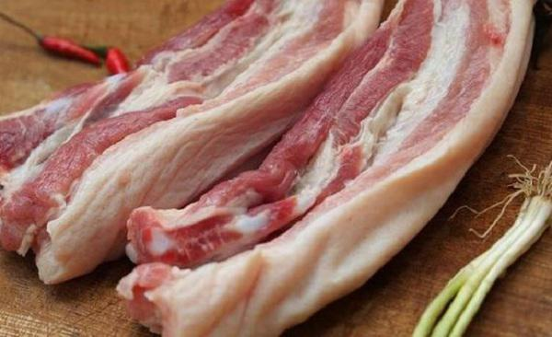
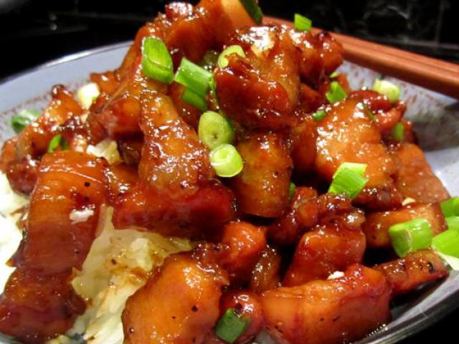
Thịt ba chỉ
Thịt ba chỉ làm nên hương vị hấp dẫn cho chiếc bánh bột lọc Quảng Bình là loại thịt lợn được lấy từ nguồn chăn nuôi tự nhiên trong dân, không có chất tăng trọng. Thịt làm nhân bánh, khi hấp chín sẽ có vị ngon, ngọt, dậy mùi thơm.

